Slide 1
MORSKI PES
(Selachimorpha)

Slide 2
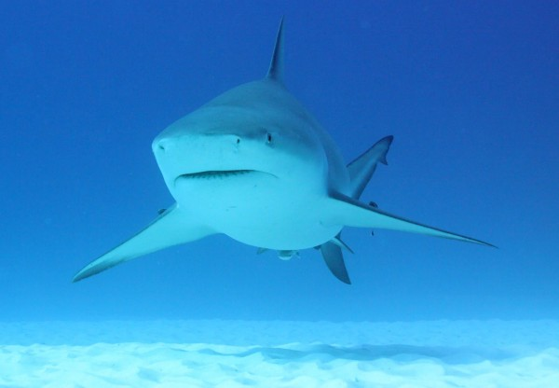
DRUŽINA: hrustančnice

Slide 3
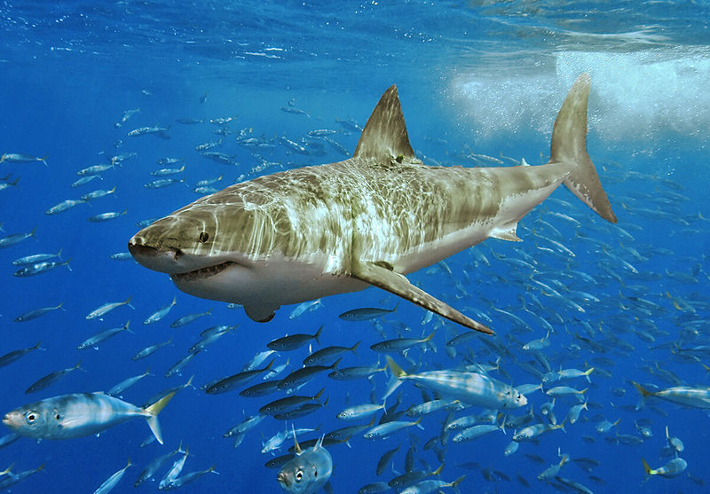
VRSTE: 340
Beli morski pes

Slide 4
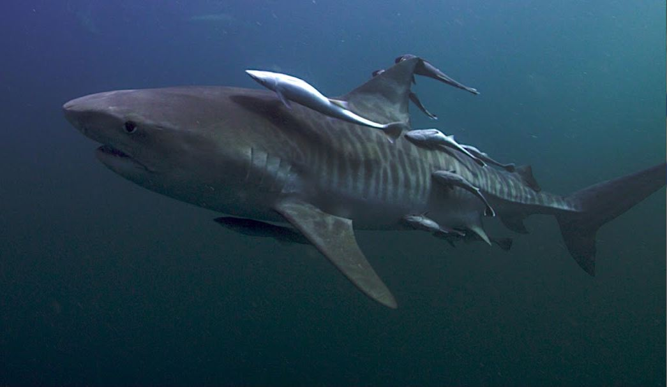
Tigrasti morski pes

Slide 5
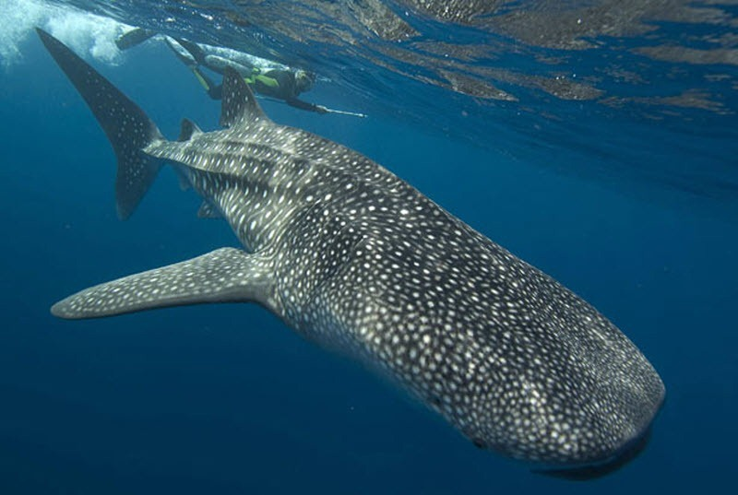
Morski pes kitavec

Slide 6
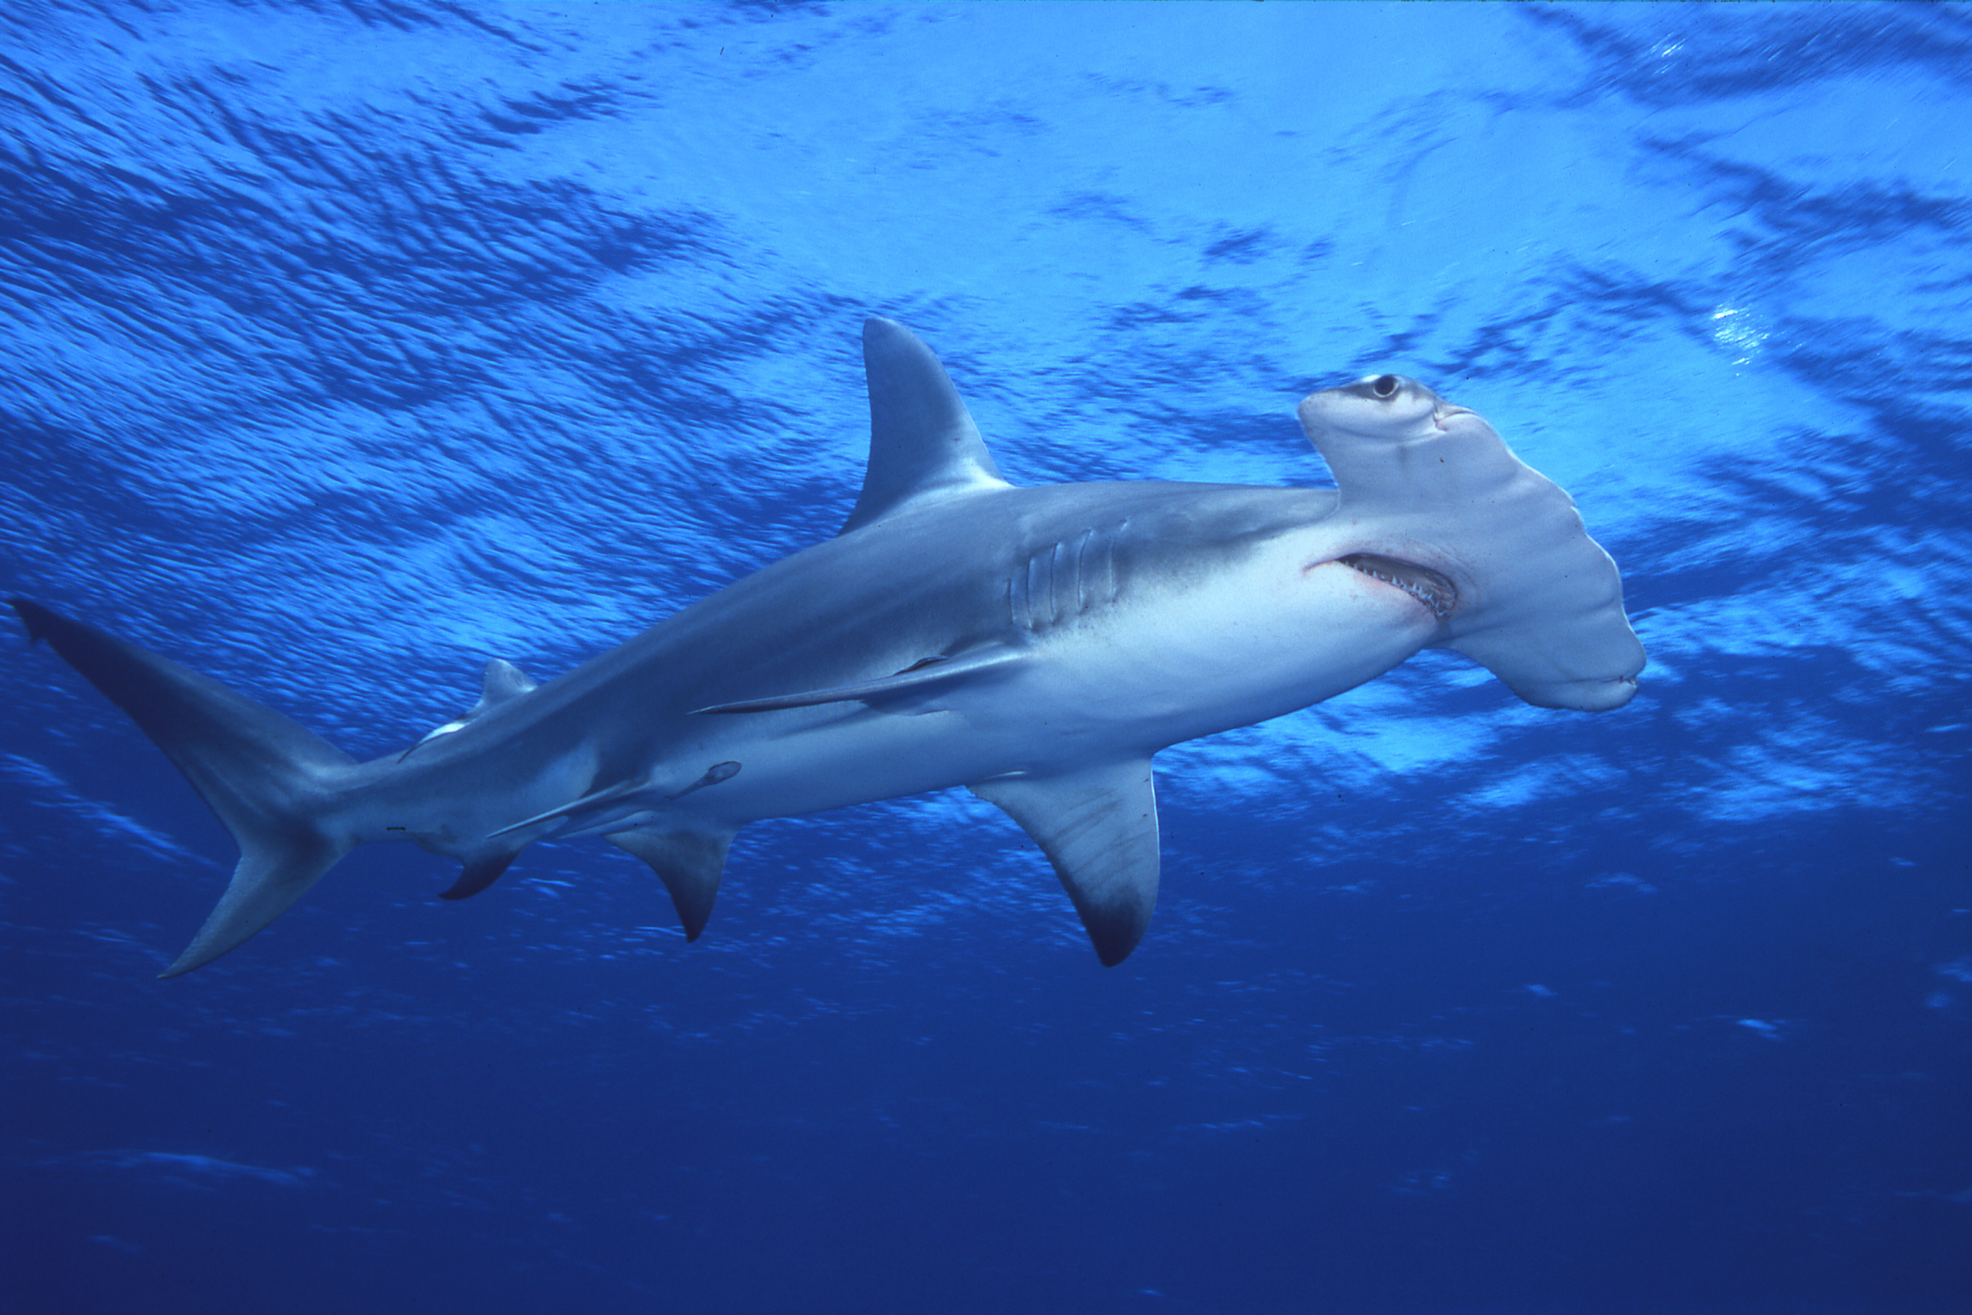
Morski pes kladvenica

Slide 7
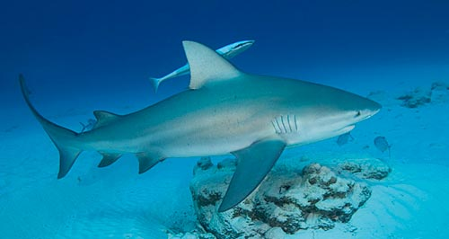
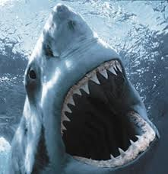
ZGRADBA TELESA:
škržne reže
Nosnica
trn
plavuti
ostri zobje
ŽIVLJENSKA DOBA:
manj kot 25 let

Slide 8
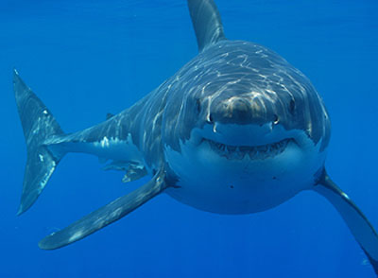
ŽIVLJENSKI PROSTOR: morje

Slide 9
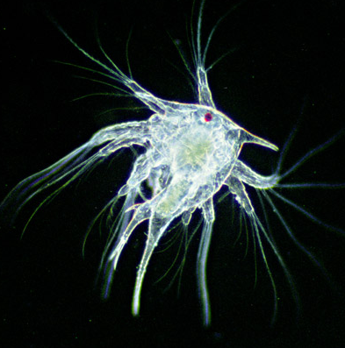
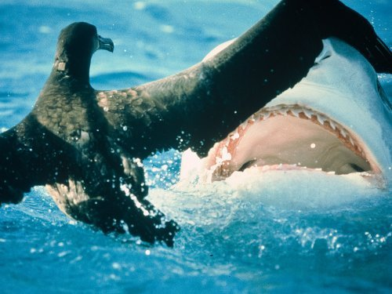
PREHRANJEVANJE: mehkužci, raki in planktoni

Slide 10
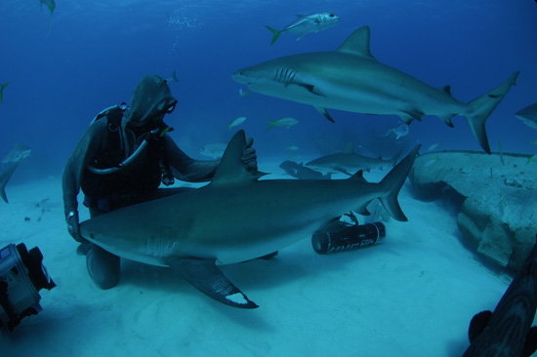
RAZMNOŽEVANJE: na več načinov:
ležejo jajca v ovojnici, kjer se zarodek razvija;
v telesu nosijo žive mladiče, ki se hranijo preko placente (posteljice);
v telesu nosijo jajca v ovojnici, kjer se mladiči razvijejo in nato rodijo živi.

Slide 11
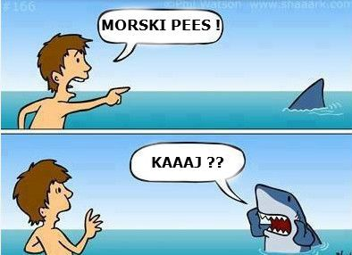
ZANIMIVOSTI:
Njegova najvišja hitrost je lahko tudi čez 95km/uro.
Zobje se menjajo vsakih 8 do 15 dni. V celem življenju jih ima okoli 30 000.
80% morskim psom grozi izumrtje.

Slide 12
KONEC
SE VIDIMO NA MORJU

